Slide 1
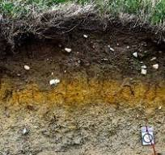
Вибірковий освітній компонент
« Грунтознавство з основами геології »
Метою навчальної дисципліни “Ґрунтознавство з основами геології” є вивчення основних ґрунтових властивостей, ознак та характеристик у їх взаємозв’язку з факторами довкілля та виробничою діяльністю людини. Основними завданнями вивчення дисципліни “Ґрунтознавство з основами геології” є раціональне використання ґрунтів, збереження і підвищення їх родючості, охорона від ерозії і забруднення. Студенти повинні вивчити питання, які стосуються походження і еволюції ґрунту як природного тіла, його будови, складу, властивостей і режимів.

Slide 2
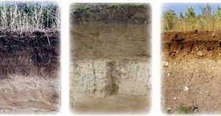
Навчальна логістика
Вступ
Походження і будова Землі
Утворення і склад земної кори
Поверхневі відклади земної кори
Ґрунтоутворювальні породи на території України.
Поняття про ґрунт, фактори і процеси ґрунтоутворення П
Гранулометричний склад ґрунту
Походження, склад і властивості органічної частини ґрунту
Хімічний склад ґрунту і процеси перетворення поживних речовин у ньому
Ґрунтові колоїди. Вбирна здатність ґрунту
Структура, загальні фізичні і фізико-механічні властивості ґрунту
Водні властивості і водний режим ґрунту. Ґрунтовий розчин. Реакція ґрунтового розчину
Повітряні і теплові властивості ґрунту
Ландшафтна підпорядкованість, еволюція, систематика ґрунтів
Ґрунти зони Полісся

Slide 3
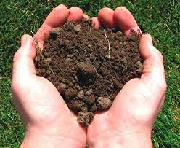
Рекомендована література
Дисципліна «Ґрунтознавство з основами геології» висвітлює закономірності ґрунтів, їх властивості і режими. Вивчає склад, стан та будову ґрунтів, гірських порід і мінералів. Розкриває принципи класифікації ґрунтів, закономірності їх поширення, морфологічні особливості основних типів ґрунтів їх будову, а також принципи охорони та раціонального використання ґрунтів
Рекомендована література 1. Тихоненко Д.Г. Ґрунтознавство: підручник / Д.Г. Тихоненко, М.О. Горін, М.І. Лактіонов та ін.; за ред. Д. Г. Тихоненка. – К. : Вища освіта, 2005. – 703 с.
2. Тихоненко Д.Г. Практикум з ґрунтознавства : навч. посіб. / Д.Г. Тихоненко, В.В. Дегтярьов та ін.; за ред. Д.Г. Тихоненка. – 6-е вид., перероб. і доп. – Х. : Майдан, 2009. – 448 с.
3. Назаренко І.І., Польчина С.М, Ґрунтознавство з основами геології: підручник. Чернівці – Книги ХХ1, 2004/-400c.

